Slide 1

第2节
细胞的多样性和统一性

Slide 2


探究1 使用高倍显微镜观察细胞
【研读教材·自主认知】
1.高倍显微镜的使用：
选好目标：在_______下将需要观察的目标移到_________。
↓
换用高倍镜：转动_______，换成高倍物镜。
↓
调节亮度：调节_____，使视野亮度适宜。
↓
调焦：缓慢调节___________，使物像清晰。
低倍镜
视野中央
转换器
光圈
细准焦螺旋

Slide 3
2.观察材料的选择：
(1)种类：真菌细胞、_________细胞、高等植物细胞、_____细胞等。
(2)观察：制作成_________进行观察。
低等植物
动物
临时装片

Slide 4
【小贴士】显微镜操作歌诀
一取二放，三安装。四转低倍，五对光。六上玻片，七下降。八升镜筒，细观赏。看完低倍，转高倍。九退整理，后归箱。

Slide 5
【合作探究·核心归纳】
1.使用高倍镜的正确操作：
(1)观察物像时，为什么先用低倍镜观察清楚后，把物像移至视野中央再换高倍镜？
提示：低倍镜下的视野范围比高倍镜下大，若直接换用高倍镜，有可能在视野中找不到物像，所以换用高倍镜前应先在低倍镜下将物像移至视野中央。

Slide 6
(2)使用高倍镜观察时，若视野中物像不够清晰，能直接调节粗准焦螺旋吗？试解释原因。
提示：不能。高倍物镜的镜头比低倍镜长，离载玻片距离比较近，而粗准焦螺旋调节幅度比较大，若用粗准焦螺旋调节容易压碎载玻片或损伤镜头，只能用细准焦螺旋调节。

Slide 7
【规律方法】使用高倍镜的“四字诀”
(1)“找”：先在低倍镜下找到要观察的物像，并调至清晰。
(2)“移”：将要观察的物像移至视野中央。
(3)“转”：转动转换器，换上高倍物镜。
(4)“调”：调节细准焦螺旋和光圈，至物像清晰。

Slide 8
2.分析显微镜的放大倍数：
(1)显微镜的目镜为5×，物镜为10×，则总放大倍数是多少？
提示：总放大倍数为50倍。

Slide 9
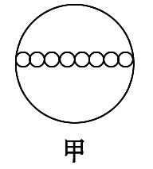

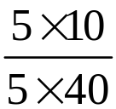
(2)利用目镜5×，物镜10×的显微镜观察画有小圆圈的载玻片，并计
数圆圈个数，然后换用高倍物镜，再次观察计数。
①若显微镜下视野如图甲所示，换用40×高倍物镜后视野
中看到的圆圈数目是多少个？
提示：2个。当物像在视野中呈一行排列时，换上高倍物镜
后放大倍数比原来扩大了n倍，所看到的物像数目是原来低倍物镜下
看到物像数目的 。因此，换用40×高倍物镜后看到的圆圈数目=
×8=2。

Slide 10
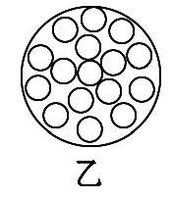
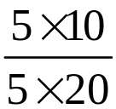
②若显微镜下视野如图乙所示，换用20×高倍物镜后，视野
中看到的圆圈数目是多少个？
提示：4个。当物像在视野中均匀分布时，换上高倍物镜后，放大倍
数比原来扩大了n倍，所看到的物像数目是原来低倍物镜下物像数目
的( )²。因此，换用20×高倍物镜后看到的圆圈数目=( )²×
16=4个。

Slide 11
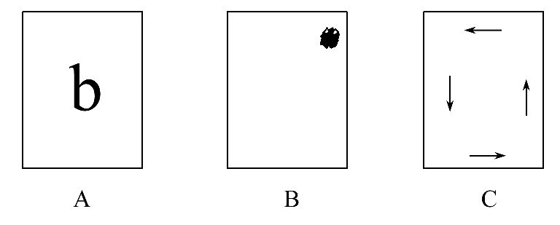
3.显微镜的成像特点：
下图分别是在显微镜下所观察到的物像，试写出分别对应的实物
的形状或位置。
A图实物的形状：__； B图实物的位置：_______；
C图物质的实际流动方向：_______。
q
左下方
逆时针

Slide 12
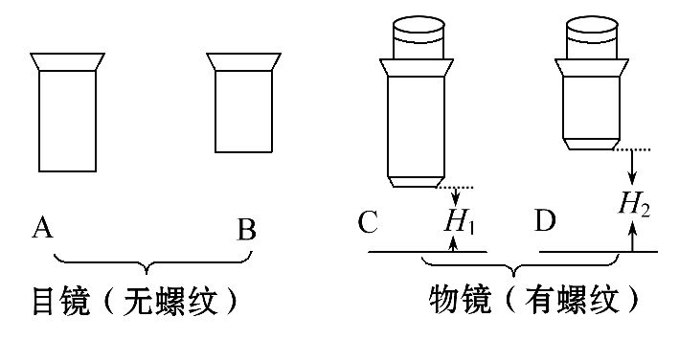
【拓展延伸】目镜与物镜的结构及其长短与放大倍数的关系
(1)目镜越长(如A)，放大倍数越小，反之(如B)则放大倍数越大。
(2)物镜越长(如C)，放大倍数越大，与装片距离越近，如H₁；反之(如D)则放大倍数越小，与装片距离越远，如H₂。

Slide 13
【归纳总结】显微镜成像特点及放大倍数总结
(1)显微镜的成像特点。
①显微镜下所成的像是倒立的放大的虚像：倒立是指上下、左右均是颠倒的，相当于将观察物水平旋转180度。
②移动物像至视野中央时：物像位于哪个方向，应向哪个方向移动装片。
(2)物像放大倍数：目镜放大倍数×物镜放大倍数。

Slide 14
(3)低倍物镜和高倍物镜下的物像和视野变化：
项目 | 物像 大小 | 看到细 胞数目 | 视野 亮度 | 物镜与玻 片距离 | 视野 范围
高倍物镜 | 大 | 少 | 暗 | 近 | 小
低倍物镜 | 小 | 多 | 亮 | 远 | 大

Slide 15
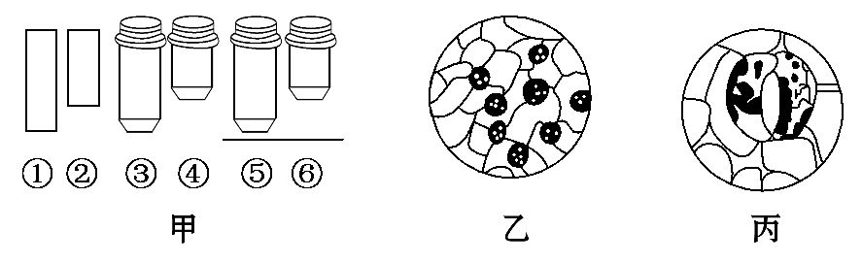
【过关小练·即时应用】
1.下图所示：甲图中①②表示目镜，③④表示物镜，⑤⑥表示物镜与载玻片之间的距离，乙图和丙图分别表示不同组合下观察到的图像。下列描述正确的是( )

Slide 16
A.观察物像丙时应选用甲中①④⑥组合
B.从图中的乙转为丙，正确的调节顺序是：转动转换器→调节光圈→移动标本→转动细准焦螺旋
C.若丙图是由乙图放大10倍后的物像，则细胞的面积增大为原来的10倍
D.若丙图观察到的细胞是位于乙图右上方的细胞，从图中的乙转为丙时，应向右上方移动装片

Slide 17
【解题指南】解答本题要明确以下两点：
(1)目镜长度与放大倍数成反比，而物镜长度与放大倍数成正比。
(2)显微镜下成的像为倒像。
【解析】选D。目镜越短放大倍数越大，物镜越长放大倍数越大，物镜越长离载玻片就越近，所以观察物像丙时应选用甲中②③⑤组合；乙转为丙的调节顺序是移动标本→转动转换器→调节光圈→转动细准焦螺旋；显微镜放大的是长度和宽度而非面积；显微镜成的是倒像，欲将位于乙图右上方的细胞移至视野中央，需要向右上方移动装片。

Slide 18
【互动探究】
(1)若要得到丙图，可以不经过低倍镜直接使用高倍镜观察吗？为什么？
提示：不能。丙图是高倍镜下的物像，需先在低倍镜下找到清晰的物像，然后移至视野中央，才能换用高倍镜观察。
(2)若甲图中的⑥换成⑤后，视野亮度如何变化？应该如何调节？
提示：视野变暗。应调节反光镜和光圈使视野明亮。

Slide 19
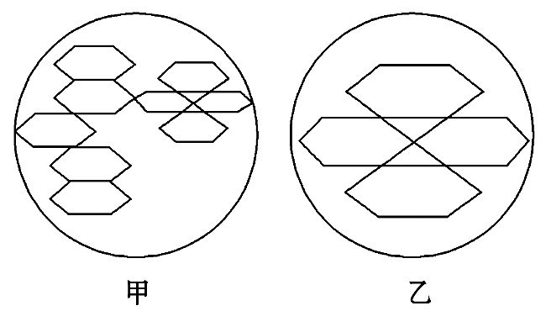
2.(2015·厦门高一检测)下图是显微镜下观察到的几何图形，①～⑥是有关显微镜的几个操作步骤。要将视野中的物像从图甲转为图乙。正确的操作顺序是( )

Slide 20
①转动粗准焦螺旋 ②转动细准焦螺旋
③调节光圈 ④转动转换器
⑤向右上方移动装片 ⑥向左下方移动装片
A.①③④⑤ B.⑥④③⑤
C.⑤④③② D.⑥④⑤③

Slide 21
【解题指南】解答本题需明确以下两点：
(1)显微镜下所成的像是倒立的放大的虚像，要把位于右上方的物像移至视野中央，需向右上方移动装片。
(2)低倍镜下使用粗准焦螺旋，高倍镜下使用细准焦螺旋。
【解析】选C。从图甲转为图乙，视野中几何图形数目减少，物像变大，说明放大倍数增大，是转动转换器使用高倍镜的结果。使用高倍镜前，需先在低倍镜下找到物像，并向右上方移动装片，将观察目标移到视野中央，然后转动转换器换上高倍镜，调节光圈和细准焦螺旋，使物像清晰。

Slide 22
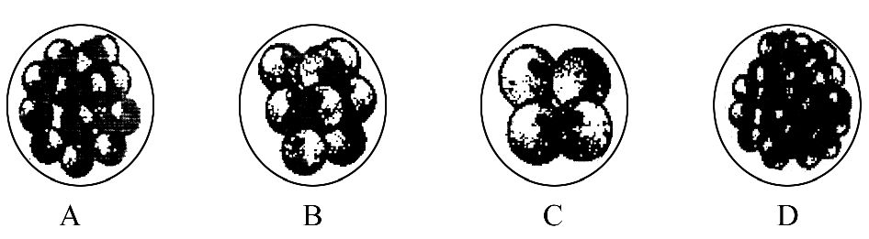
【补偿训练】(2015·宿迁高一检测)若用同一显微镜观察同一标本4次，每次仅调整目镜或物镜和细准焦螺旋，结果得到下列各图。其中视野最暗的是( )

Slide 23
【解题指南】解答本题的关键是明确与视野亮度有关的因素，如反光镜、光圈和放大倍数等。
【解析】选C。在不调整反光镜和光圈的情况下，视野亮度与显微镜的放大倍数成反比例关系，即放大倍数越大视野越暗。

Slide 24
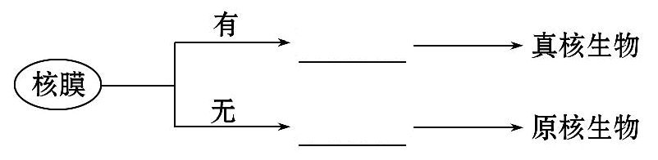
探究2 原核细胞和真核细胞
【研读教材·自主认知】
1.分类依据：细胞内有无_____________________。
以核膜为界限的细胞核
真核细胞
原核细胞

Slide 25
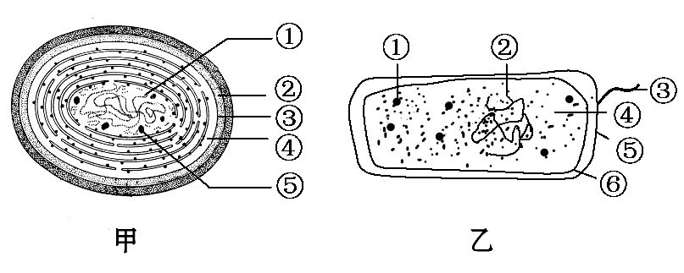
2.原核生物的类型和结构：
(1)写出图中代表的生物种类：甲为_____，乙为_____。
蓝藻
细菌

Slide 26
(2)标号所指结构名称：
 | ① | ② | ③ | ④ | ⑤ | ⑥
图甲 | _____ | _______ | _______ | _______ | _______
图乙 | _______ | _____ | _____ | _______ | _______ | _______
拟核
细胞壁
细胞膜
细胞质
核糖体
核糖体
拟核
鞭毛
细胞质
细胞壁
细胞膜

Slide 27
3.原核细胞和真核细胞的统一性和差异性：
(1)统一性。
①都有相似的_______________。
②都有与细胞遗传和代谢相关的____。
(2)差异性。
①原核细胞：无以核膜为界限的_______，无染色体，但有_____。
②真核细胞：有染色体和_______。
细胞膜和细胞质
DNA
细胞核
拟核
细胞核

Slide 28
4.细胞学说
(1)建立者：主要是_______和_____。
(2)内容：
①细胞是一个有机体，一切动植物都是由_____发育而来的，并由
_______________所构成。
②细胞是一个_________的单位，既有它自己的生命，又对与其他
细胞共同组成的整体的生命起作用。
③新细胞可以从_______中产生。
(3)意义：揭示了细胞的_______和生物体结构的_______。
施莱登
施旺
细胞
细胞和细胞产物
相对独立
老细胞
统一性
统一性

Slide 29
【合作探究·核心归纳】
1.原核生物、真核生物的判断：
现有11种生物：①大肠杆菌、②酵母菌、③肺炎双球菌、④念珠藻、⑤红藻、⑥颤藻、⑦褐藻、⑧草履虫、⑨衣藻、⑩团藻、⑪变形虫。属于原核生物的有哪些？属于真核生物的有哪些？请填在下列表格中。
 | 生 物
原核生物 | _________
真核生物 | _______________
①③④⑥
②⑤⑦⑧⑨⑩⑪

Slide 30
【拓展延伸】常见的原核生物
(1)细菌：如大肠杆菌、痢疾杆菌、肺炎双球菌、结核杆菌、根瘤菌、乳酸菌、甲烷杆菌、硝化细菌等。
(2)蓝藻：如蓝球藻、颤藻、念珠藻、发菜等。水体富营养化产生的水华中含有蓝藻。
(3)放线菌、支原体、衣原体、立克次氏体等。

Slide 31
2.原核细胞与真核细胞的统一性和差异性：
结合“细菌细胞模式图”“蓝藻细胞模式图”，从细胞结构上和
物质上进行分析：
(1)原核细胞与真核细胞的统一性体现在哪些方面？
①结构上：都有_______________________。
②物质上：都有____。
细胞膜、细胞质和核糖体
DNA

Slide 32
(2)原核细胞与真核细胞在结构上的本质区别是什么？
提示：原核细胞无以核膜为界限的细胞核，真核细胞具有以核膜为界限的细胞核。

Slide 33
【精讲精析】
(1)凡名称“菌”字前面有“杆”“球”“弧”及“螺旋”等字的都是细菌，为原核生物；而酵母菌、霉菌及食用菌则为真核生物。
(2)藻类的种类很多，常见的藻类有蓝藻、红藻、褐藻、绿藻，其中蓝藻为原核生物，其他藻类为真核生物。

Slide 34
【归纳总结】原核细胞和真核细胞的区别
项目 | 原核细胞 | 真核细胞
本质 区别 | 无以核膜为界限的细胞核 | 有以核膜为界限的细胞核
大小 | 较小 | 较大
细胞壁 | 有(支原体除外) | 植物细胞和真菌细胞都有，动物细胞无
细胞核 | 有拟核，无核膜、核仁，该区域有一环状DNA分子 | 有核膜、核仁
实例 | 细菌、蓝藻、放线菌等 | 动物、植物、真菌的细胞

Slide 35
【过关小练·即时应用】
1.(2015·黄山高一检测)下列四组生物中，都属于原核生物的一组
是( )
A.T₂噬菌体 HIV SARS病毒
B.毛霉 根瘤菌 硝化细菌
C.乳酸菌 酵母菌 醋酸菌
D.大肠杆菌 Taq细菌 蓝藻

Slide 36
【解题指南】解答本题应明确以下两点：
(1)噬菌体属于病毒，既不是真核生物，也不是原核生物。
(2)细菌包括球菌、杆菌等，均属于原核生物。
【解析】选D。T₂噬菌体、HIV、SARS病毒不具有细胞结构，毛霉、酵母菌为真核生物，而根瘤菌、硝化细菌、乳酸菌、醋酸菌、大肠杆菌、Taq细菌、蓝藻都属于原核生物。

Slide 37
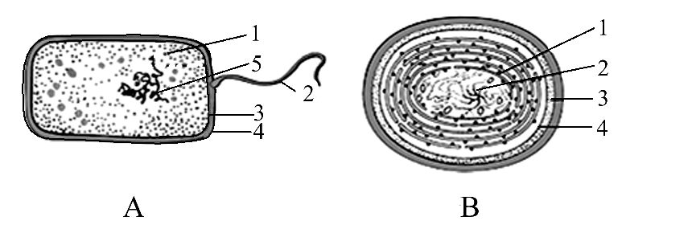
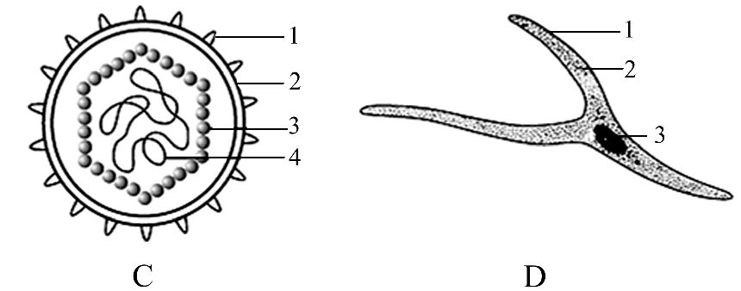
2.下图是几种生物或其基本结构单位。请据图回答下面的问题。

Slide 38
(1)最有可能属于病毒的是 ，它在结构上不同于其他三种图
示的显著特点是 ；病毒的生活及繁殖必须在
内才能进行。
(2)图中属于原核细胞的是 ，它在结构上不同于真核细胞的
最显著特点是 ，与真核细胞的统一性表现
在 。
(3)其他图示中与图B中[4]相似的结构是
(填图序号及标号)。

Slide 39
【解题指南】解答本题需明确以下两点：
(1)病毒无细胞结构，寄生在活细胞中才能生活；
(2)原核细胞没有以核膜为界限的细胞核。

Slide 40
【解析】本题考查几种常见生物的结构和生活方式。
(1)病毒无细胞结构，不能独立生活，生活和繁殖必须在活细胞内才能进行。
(2)原核细胞与真核细胞最根本的区别在于没有以核膜为界限的细胞核，但和真核细胞一样，都具有细胞膜、细胞质、DNA和核糖体。
(3)图B中的3为细胞壁，4为细胞膜，图A中的3为细胞膜，图D中的1为细胞膜。

Slide 41
答案：(1)C 没有细胞结构 活细胞
(2)A、B 没有以核膜为界限的细胞核 具有细胞膜、细胞质、DNA和核糖体 (3)A中的[3]、D中的[1]

Slide 42
【互动探究】
A、B两图中的DNA主要存在于什么区域？
提示：拟核。

Slide 43
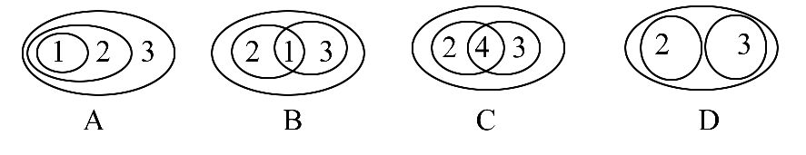
【补偿训练】图中1代表H7N9、2代表乳酸菌、3代表酵母菌、4代表原生动物，那么能正确反映真核、原核生物关系的图形是( )
【解析】选D。H7N9没有细胞结构，既不是真核生物，也不是原核生物；乳酸菌属于原核生物；酵母菌、原生动物是真核生物；原核、真核生物都具有细胞结构。

Slide 44

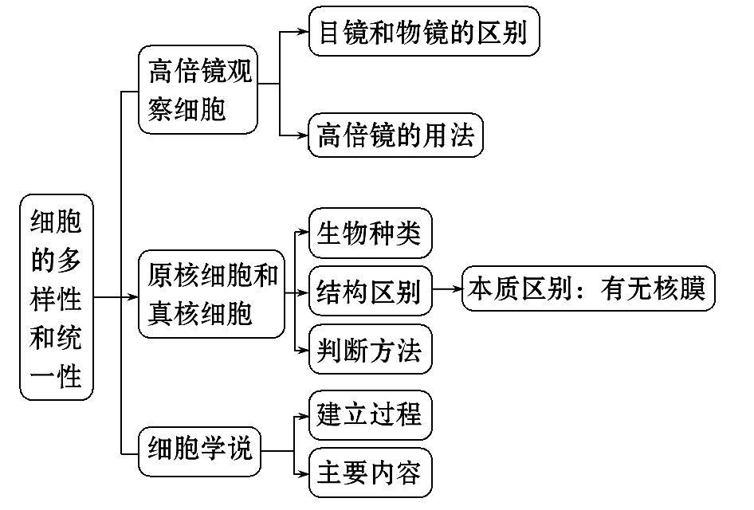
【网络构建】

Slide 45
【主干速记】
1.原核细胞与真核细胞一个最主要的区别：有没有以核膜为界限的细胞核。
2.体现细胞的统一性的四个结构：细胞膜、细胞质、核糖体和与遗传有关的核物质。

Slide 46
3.细胞学说的三个观点：
(1)细胞是结构单位。
(2)细胞是功能单位。
(3)新细胞从老细胞中产生。
4.细胞学说的两点意义：揭示了细胞的统一性和生物体结构的统一性。

Slide 47



Slide 48


